Slide 1
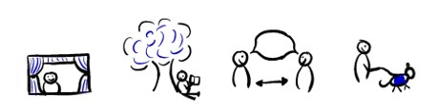
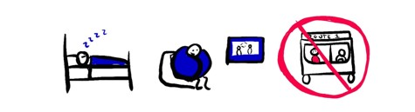
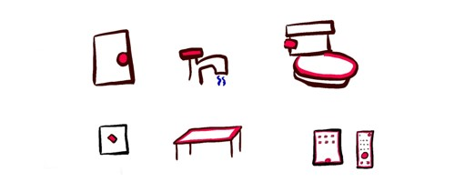
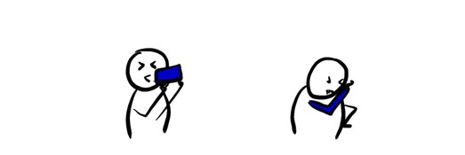
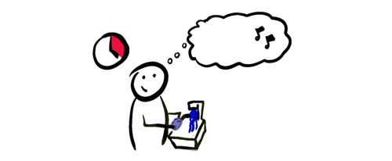
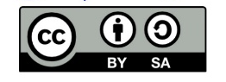
預防新冠肺炎的五種方法
你好
6
英尺
留在室內
享受安靜的戶外空間
至少相距六英尺
遛狗
待在床上
看電視
避免使用大眾交通工具
避開人群
如果您生病了，請待在家裡
如何實行：
即使症狀已趨緩，在醫生確認身體狀況恢復前，
仍應待在家中
尋求照護前應先就醫
避免前往公共場合、學校、工作場域
避免使用大眾運輸工具、計程車或共乘交通設施
如需外出請戴口罩
何時實行：
如果您感到不適時
如果您身體健康時
在您所在區域的疫情已獲得控制前
如何實行：
人多之處意指許多人聚集
人群表示人與人間無法相距6英尺
（2公尺）以上
避免握手
即使您身體健康，避開人群仍十分重要
何時實行：
發燒
咳嗽
呼吸急促
門把
水龍頭開關
廁所把手、馬桶蓋
電燈開關
流理臺、桌面
手機、遙控器
使用衛生紙或手帕摀住口鼻
使用袖子或手肘摀住口鼻
多清潔常接觸的物品
咳嗽、打噴嚏請摀住口鼻
何時實行：
一天一次
頻繁使用過後
生病或身體不適者使用後
如何實行：
可用肥皂和清水清潔
使用70%濃度以上的消毒酒精
每1加侖（950毫升）的水混合4匙
（20毫升）家用漂白水
何時實行：
如果您生病或感到不適時
如果您有過敏症狀時
如果您烹飪時使用過多胡椒時
如何實行：
將用過的衛生紙丟入垃圾桶
立刻洗手
20 秒
A, B, C, …
… X, Y 到 Z
唱字母歌
勤洗手
何時實行：
進入密閉空間時
回家時
使用廁所時
在人群中
打噴嚏、咳嗽時
搭公車、火車、共乘設施或捷運時
在進食或烹飪前
如何實行：
以肥皂和清水清潔為佳
乾洗手可達清潔作用
清洗手心及手背
清洗指甲縫裡
清洗手指間
別忘了清洗大拇指
徹底擦拭乾淨
@epiellie
@benjaminlinas
@the_BMC
Traditional Chinese version
Notes:
English

Slide 2
预防新冠肺炎的五种方法
你好
6
英尺
留在室内
享受安静的户外空间
至少相距六英尺
遛狗
待在床上
看电视
避免使用大众交通工具
避开人群
如果您生病了，请待在家里
如何实行：
即使症状已趋缓，在医生确认身体状况恢复前，
仍应待在家中
寻求照护前应先就医
避免前往公共场合、学校、工作场域
避免使用大众运输工具、出租车或共乘交通设施
如需外出请戴口罩
何时实行：
如果您感到不适时
如果您身体健康时
在您所在区域的疫情已获得控制前
如何实行：
人多之处意指许多人聚集
人群表示人与人间无法相距6英尺
（2公尺）以上
避免握手
即使您身体健康，避开人群仍十分重要
何时实行：
发烧
咳嗽
呼吸急促
门把
水龙头开关
厕所把手、马桶盖
电灯开关
流理台、桌面
手机、遥控器
使用卫生纸或手帕摀住口鼻
使用袖子或手肘摀住口鼻
多清洁常接触的物品
咳嗽、打喷嚏请摀住口鼻
何时实行：
一天一次
频繁使用过后
生病或身体不适者使用后
如何实行：
可用肥皂和清水清洁
使用70%浓度以上的消毒酒精
每1加仑（950毫升）的水混合4匙
（20毫升）家用漂白水
何时实行：
如果您生病或感到不适时
如果您有过敏症状时
如果您烹饪时使用过多胡椒时
如何实行：
将用过的卫生纸丢入垃圾桶
立刻洗手
20 秒
A, B, C, …
… X, Y 到 Z
唱字母歌
勤洗手
何时实行：
进入密闭空间时
回家时
使用厕所时
在人群中
打喷嚏、咳嗽时
搭公交车、火车、共乘设施或捷运时
在进食或烹饪前
如何实行：
以肥皂和清水清洁为佳
干洗手可达清洁作用
清洗手心及手背
清洗指甲缝里
清洗手指间
别忘了清洗大拇指
彻底擦拭干净
@epiellie
@benjaminlinas
@the_BMC
Simplified Chinese version
Notes:
English

